Slide 1
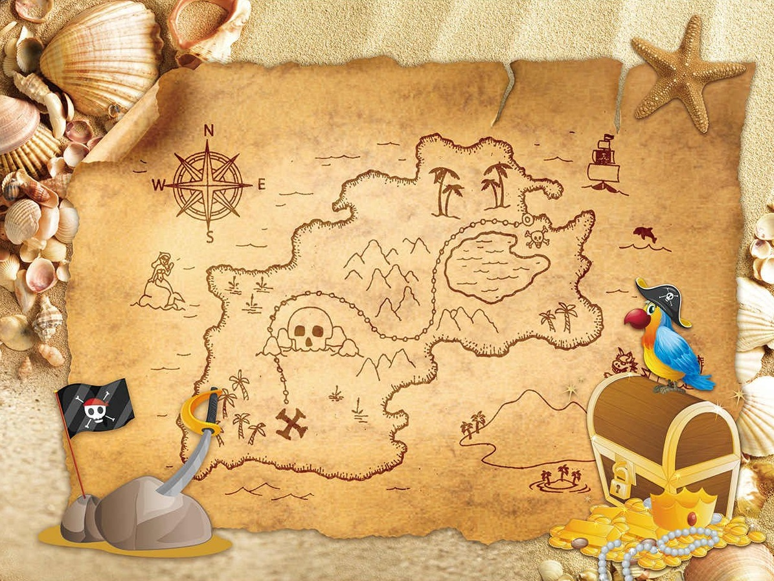
МУНИЦИПАЛЬНОЕ ДОШКОЛЬНОЕ ОБРАЗОВАТЕЛЬНОЕ УЧРЕЖДЕНИЕ ДЕТСКИЙ САД №7 «СВЕТЛЯЧОК» ИМ.П.С. ГАПОНЕНКО
Познавательно-исследовательский проект по фэмп для детей дошкольного возраста
«Карта сокровищ»
Выполнили:
воспитатели
Буллих Т.А.
Половая А.И.
Черепаново 2022г.

Slide 2
Паспорт проекта:
Вид проекта: познавательно-исследовательский.
Продолжительность проекта: краткосрочный.
Сроки реализации проекта: 28.02.22-05.02.22гг.
Участники проекта: дети старшей группы «Крохи», педагоги, родители.

Slide 3
Цель: самостоятельное изготовление карты при знании пространственных представлений и прочных навыков ориентировки в пространстве.
Задачи:
- закрепить пространственные представления (слева, справа, вверху, внизу, впереди, сзади, за, между, рядом), названия геометрических фигур, счет;
- продолжать учить ориентироваться на листе бумаги, научить двигаться в заданном направлении, меняя его по сигналу, а также в соответствии со стрелками-указателями маршрутов;
- научить определять свое местонахождения среди окружающих людей и предметов;
- развивать зрительно-пространственную ориентировку у детей; пополнять словарный запас детей и развивать речь детей;
- развивать образное и логическое мышление, сообразительность;
- воспитывать любознательность, умение работать в команде, чувство взаимопомощи.

Slide 4
Материалы и оборудование: ноутбук, презентации «История географической карты», «Какие бывают карты?», мультфильмы, литература, энциклопедии, доска, игра «Поле геометрических фигур», игра «Танграм», игра «Ориентировка в пространстве», картотека графических диктантов, игра «Ориентировка на листе бумаги», игра «Твистер», мольберт, сундук с сокровищами, карта, маршруты листы детей, карандаши, фломастеры, бумага, клей, столы, костюм «Бабы-Яги».

Slide 5
Этапы:
1 этап: познакомить детей с историй возникновения карт, видами, значимостью, профессией «картограф».
2 этап: закрепить навыки ориентировки в пространстве, знания геометрических фигур, повторить счет.
3 этап: выбрать место проведения квест-игры по поиску клада и изготовить карту.
4 этап: предложить группе детей используя карту найти клад.

Slide 6
Актуальность проекта: Гармоничное развитие ребенка невозможно без развития у него способности к ориентировке в пространстве. Поэтому считаю актуальным развитие у дошкольников адекватных способов восприятия пространства, полноценных пространственных представлений и прочных навыков ориентировки в пространстве; эта задача выступает как необходимый элемент подготовки ребенка к школе, являющейся, в свою очередь, одной из важнейших задач дошкольного воспитания.

Slide 7
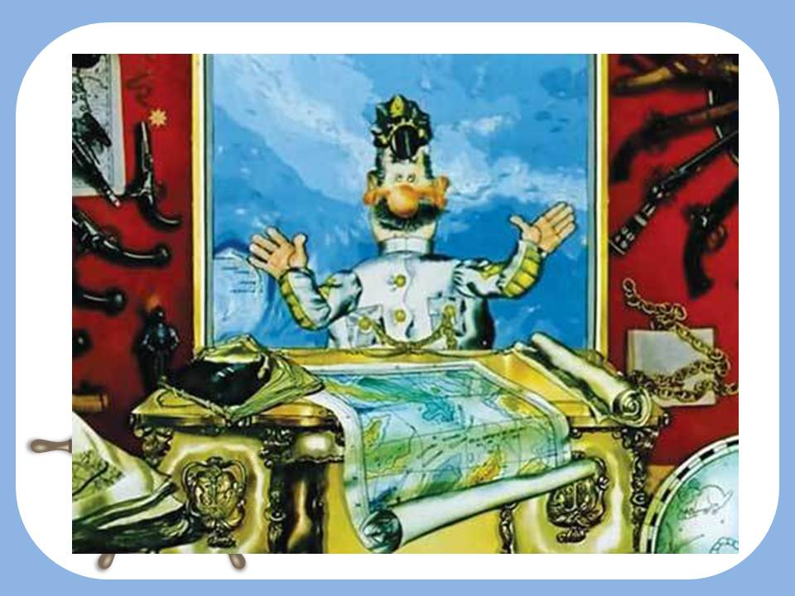
Почему же мы выбрали именно эту тему? Потому что однажды к нам подошел Макар с ребятами и попросил помочь сделать карту. Я его спросила, а зачем она вам и почему вы хотите ее сделать? И Макар рассказал, что смотрел мультфильм «Путешествие капитана Врунгеля», он его очень впечатлил, особенно момент с поиском клада по карте. И Макар подумал, а почему бы не изготовить карту самостоятельно. Пришел в детский сад и рассказал своим друзьям. Но так как знаний было у них не достаточно, они обратились к нам – воспитателям.

Slide 8
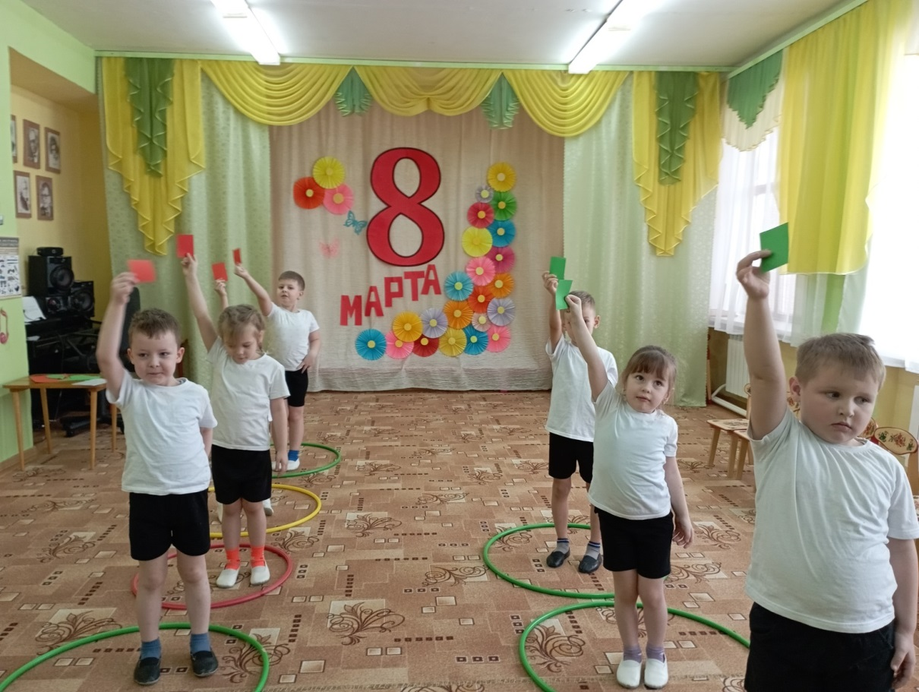
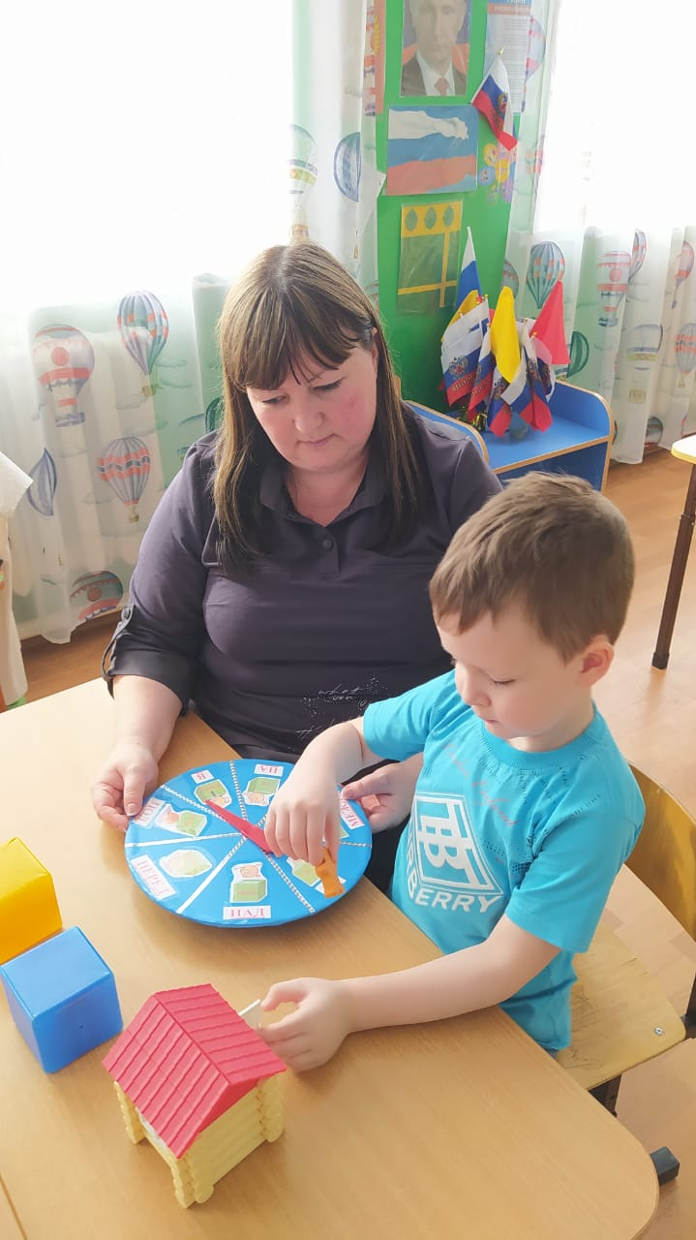
Я его спросила, а что ты знаешь о картах вообще? Какими знаниями мы уже владеем? Конечно, дети уже знали для чего нужна карта, владели некоторыми навыками. Мы предложили их повторить и закрепить с помощью следующих игр: игра «Кондуктор», «Ориентировка в пространстве»

Slide 9
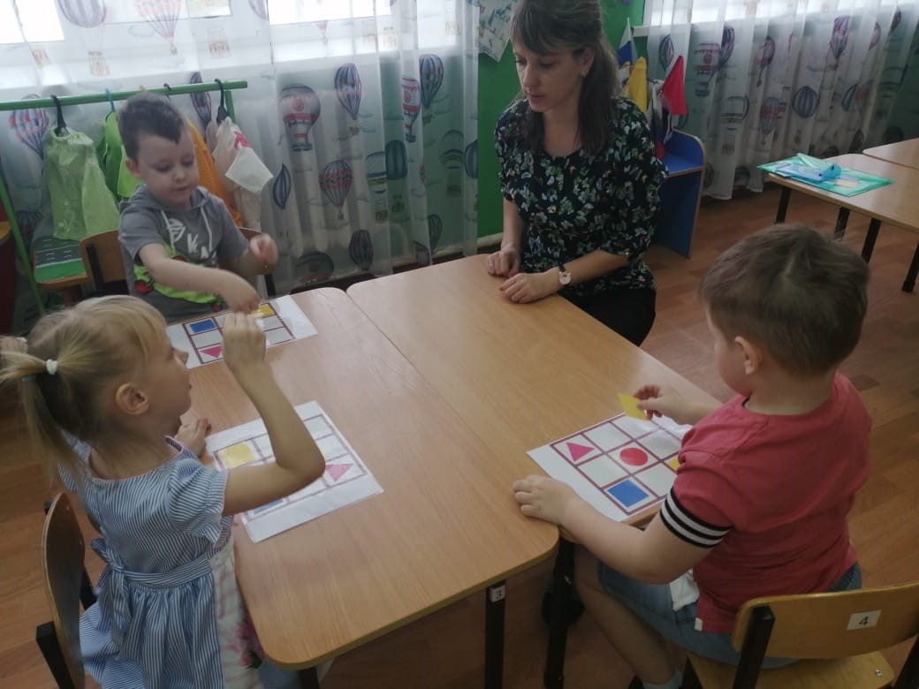
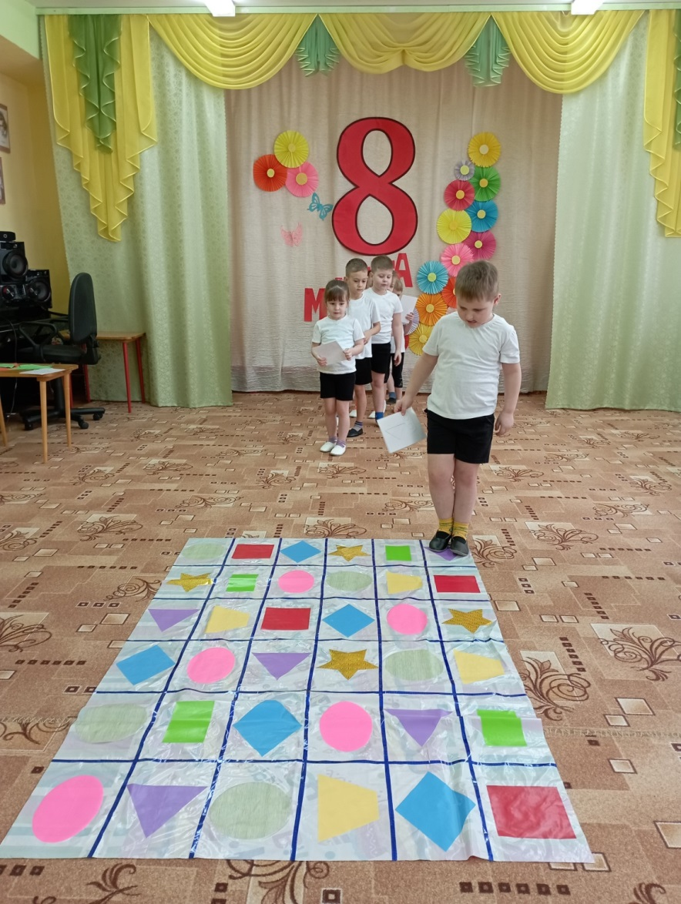
«Поле геометрических фигур»
«Ориентировка на листе бумаги»

Slide 10
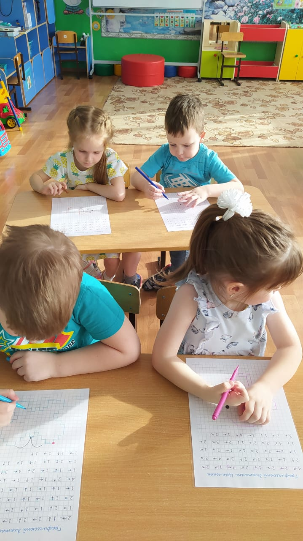
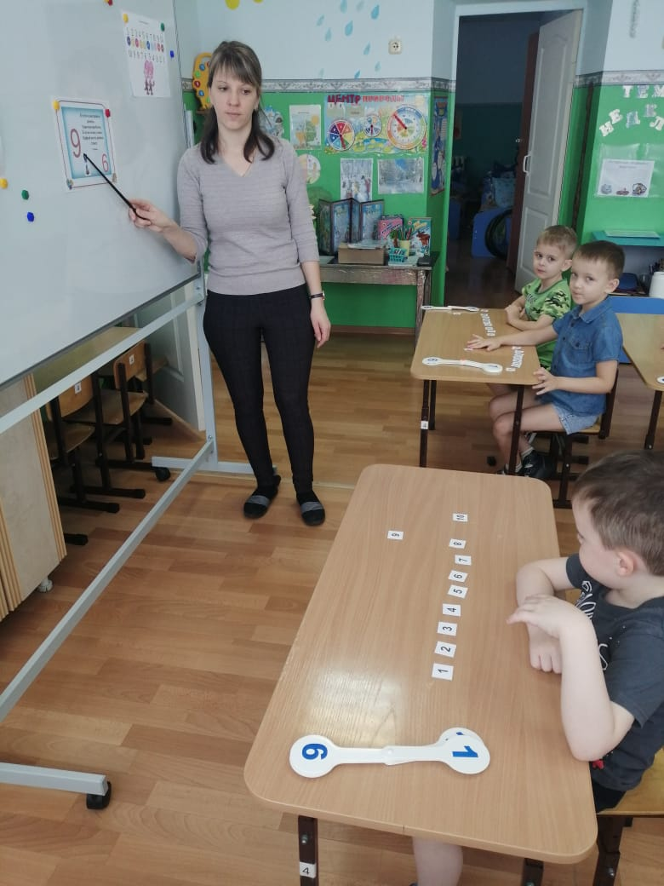
Графические диктанты

Slide 11
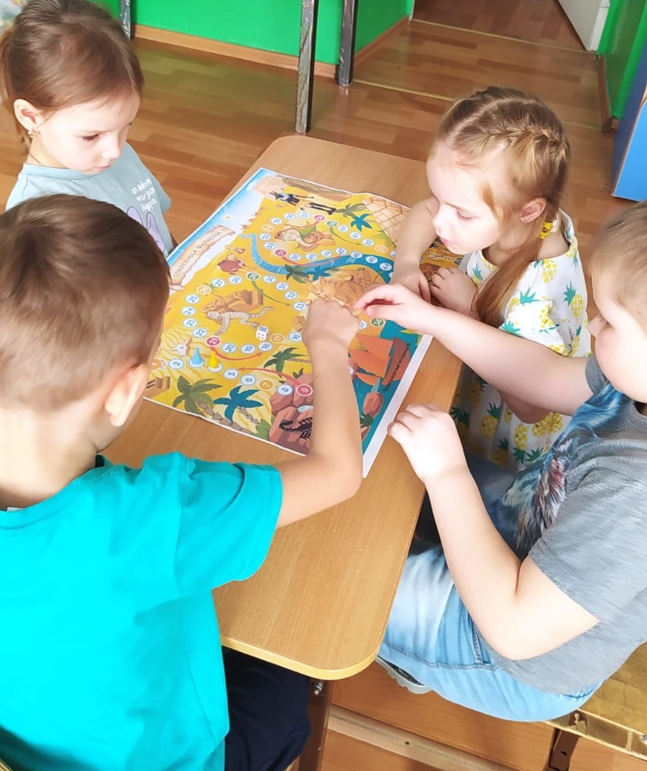
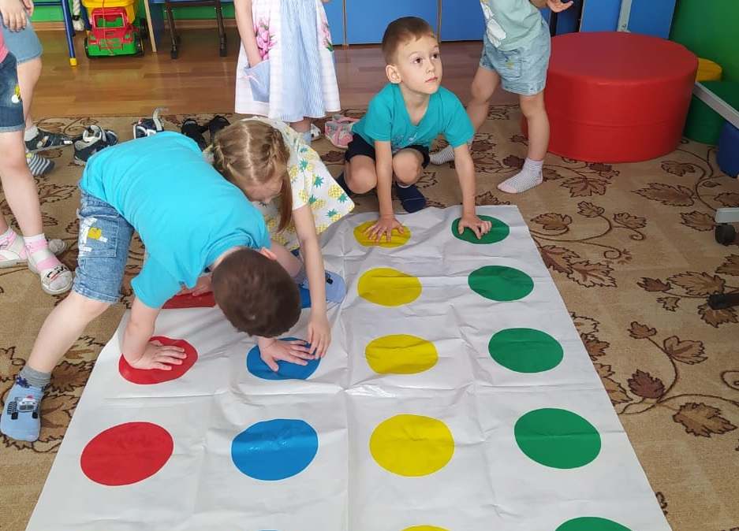
Игра «Твистер»
«Игры-ходилки»

Slide 12
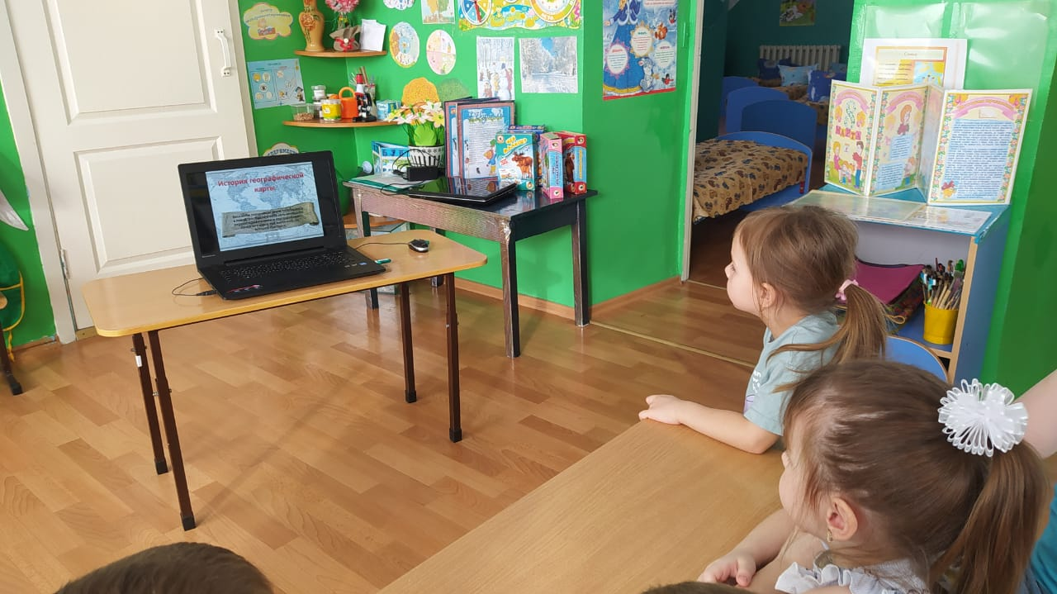
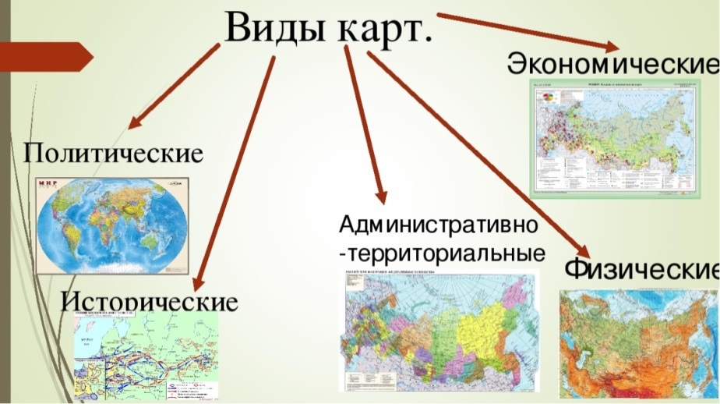
Что же мы хотим узнать? Конечно, сначала нужно познакомится с историей карты. Мы обратились к источникам сети интернет, к энциклопедиям и другим книгам. Постарались доступно объяснить детям историю появления географической карты, познакомили с видами карт, с профессией «картограф», условными значками, которые используют картографы.

Slide 14
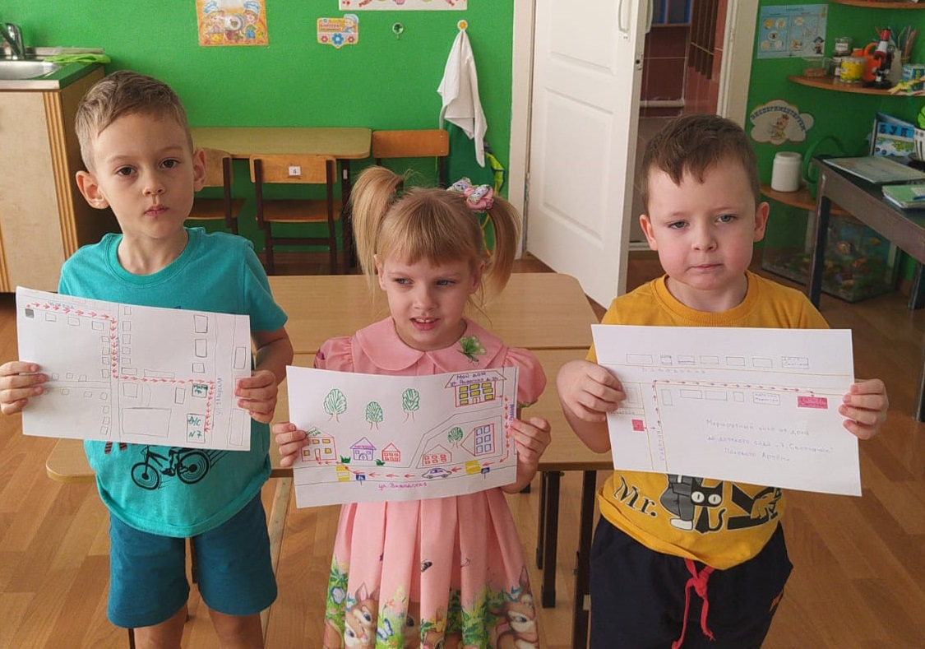
Большой опыт в изготовлении карт дети получили, когда рисовали совместно с родителями маршрутный лист от дома до детского сада.

Slide 15
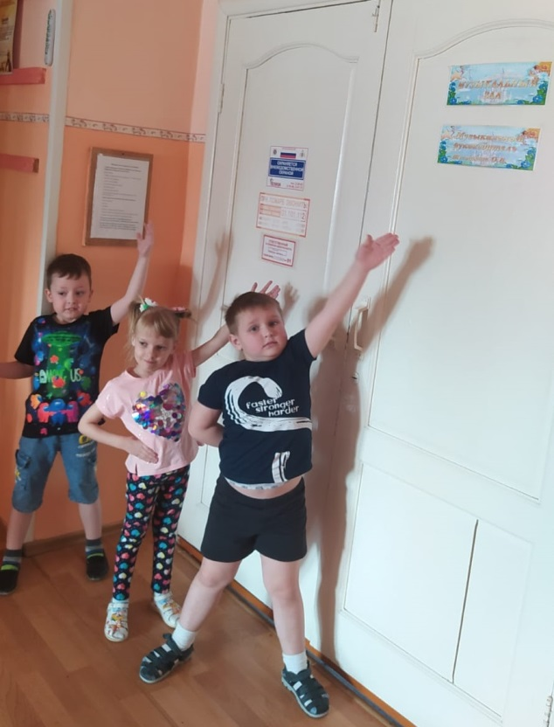
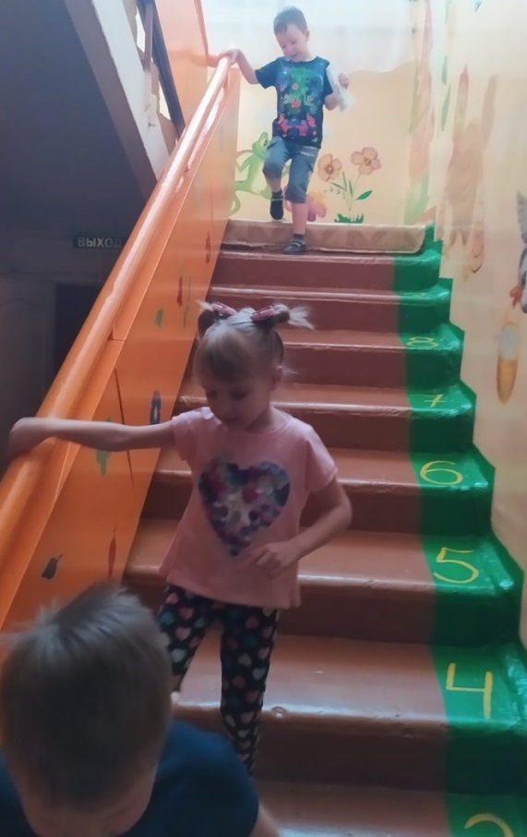
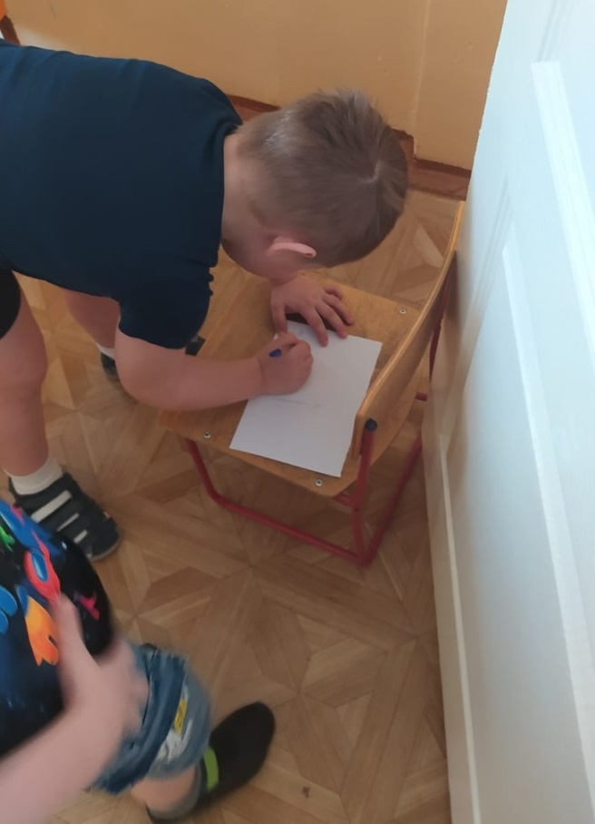
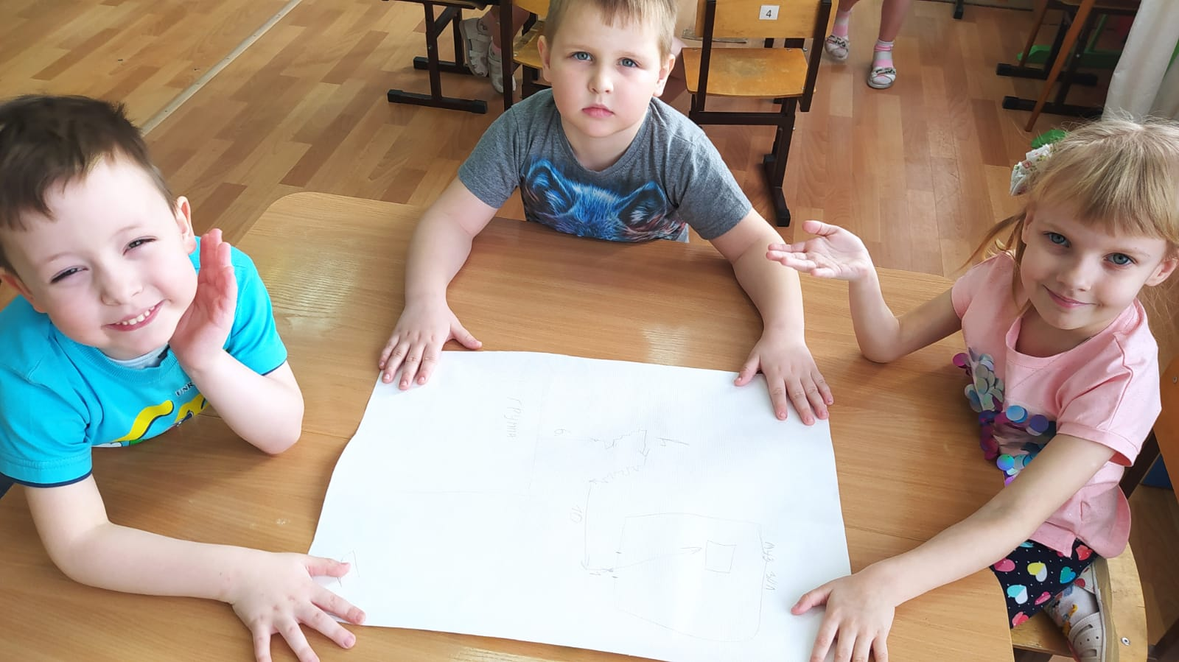
Далее, дети решили не просто нарисовать карту, а сделать карту с заданиями и кладом для своих товарищей. Команда Макара выбрали место, где будут испытания – это музыкальный зал. Самостоятельно считали шаги, рисовали направления и записывали, потом все отобразили на карте. Когда карта была готова, они предложили своим одногруппникам по карте найти клад.

Slide 16
На пути их ждали испытания, и даже «Баба-Яга», которая путала детей.

Slide 17
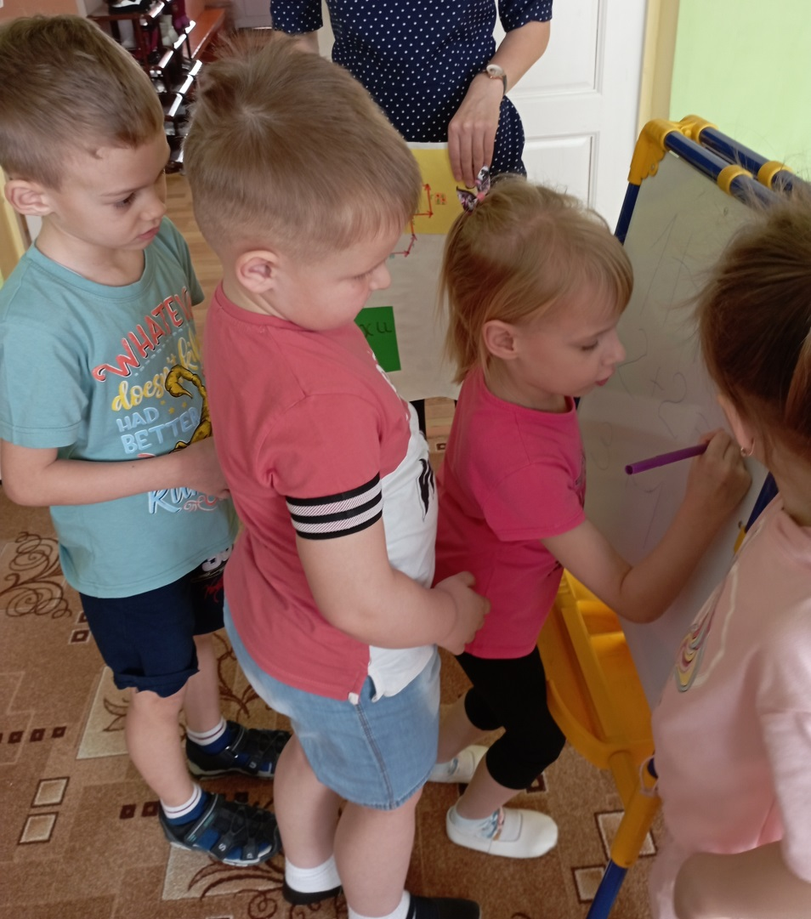
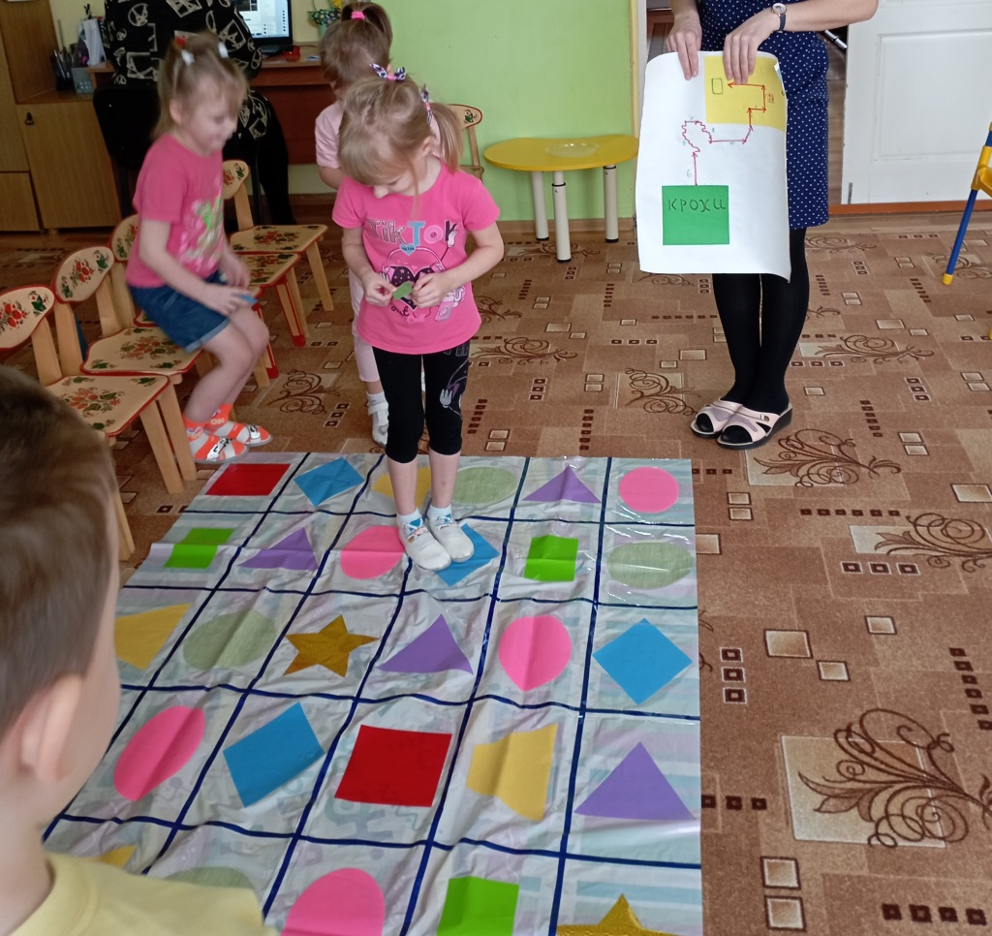
Дети проходят испытания: решают примеры, проходят «Поле геометрических фигур»

Slide 18
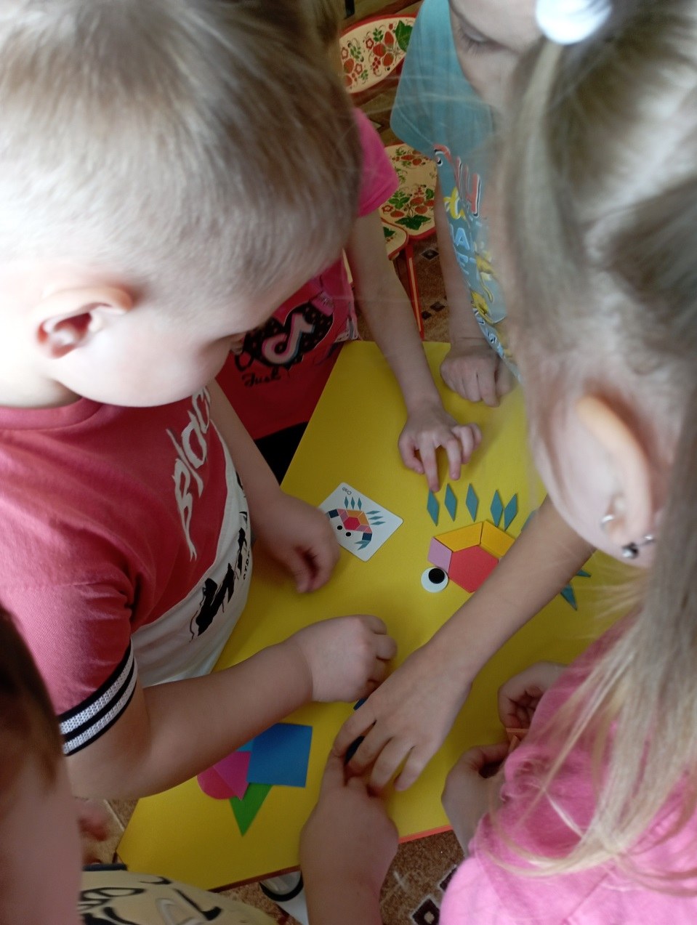
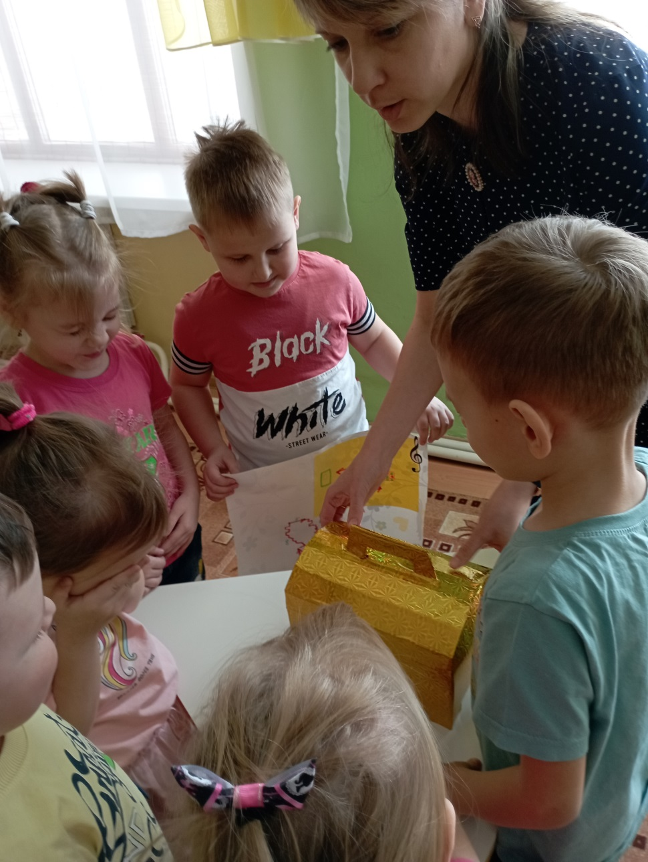
Собирают картинку «Танграм»

Slide 19
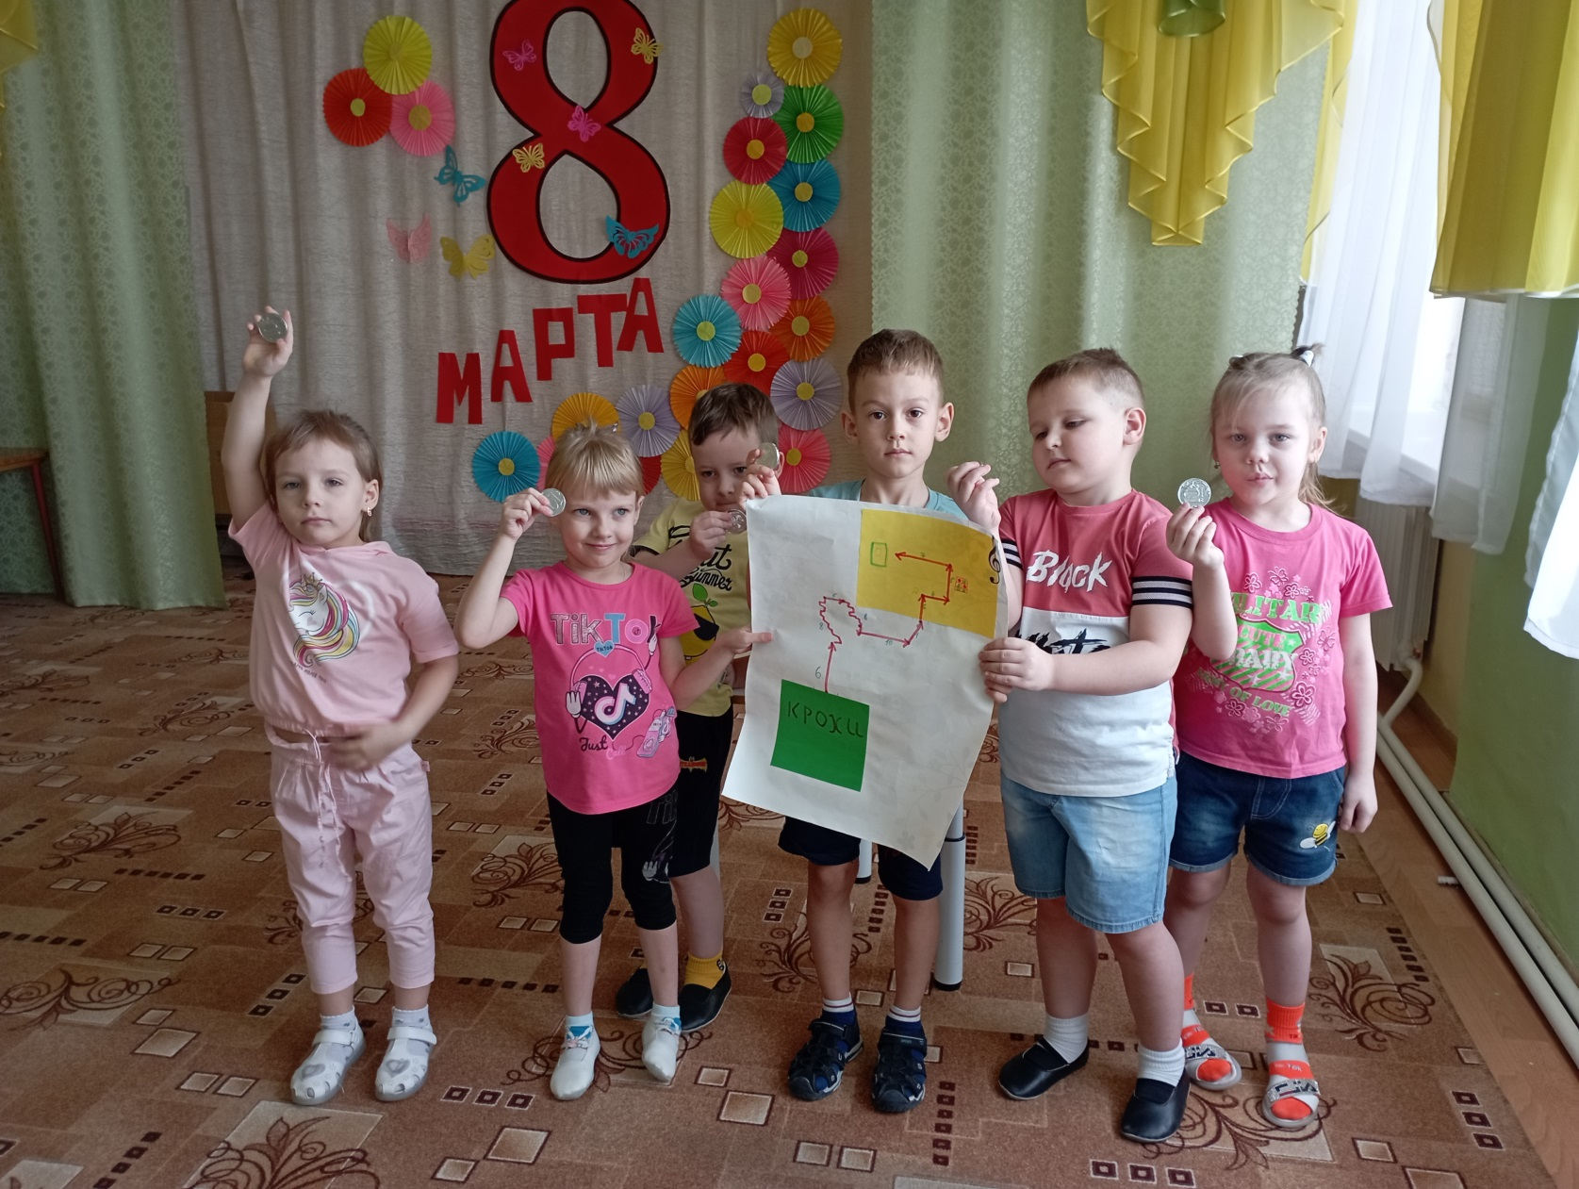
Дети справились и их ждали сокровища. Значит команда Макара правильно изготовили карту, у них все получилось.

Slide 20
Макар с легкостью защитил свой проект

Slide 21
СПАСИБО ЗА ВНИМАНИЕ!

